Slide 1
第一章 绪 论
1.1 卫星通信的基本概念和特点
1.2 卫星通信地球站
1.3 卫星通信及转发器
1.4 卫星通信工作频段

Slide 2
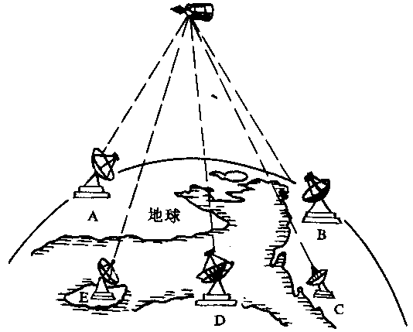
1.1卫星通信的基本概念和特点
1.1.1 卫星通信的基本概念
卫星通信： 是指利用人造地球卫星作为中继站转发无线电
波，在两个或多个地 球站之间进行的通信。 它是
宇宙通信形式之 一。
地球站与宇宙站
宇宙站之间
通过宇宙站的转发或反射进行地球站之间的通信
宇宙通信
延迟转发式
分类
立即转发式
Notes:
基本概念

Slide 3
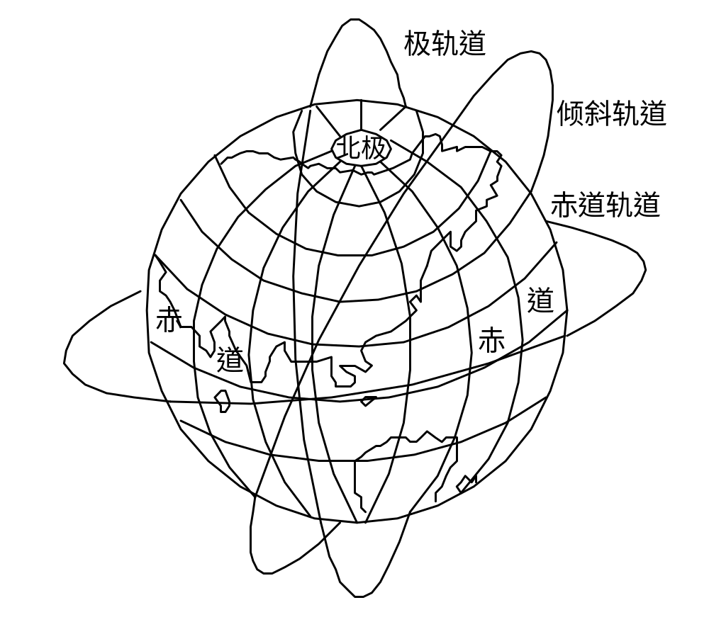
2. 卫星运动轨道
北
西
东
通信卫星轨道

Slide 4
通信卫星运行轨道：
赤道轨道卫星（指轨道平面与赤道平面夹角φ=0°）；
极轨道卫星（φ=90°）；
倾斜轨道卫星（0°<φ<90°）。
所谓轨道就是卫星在空间运行的路线。
卫星离地面最大高度h：
低高度卫星：h<5000km；
中高度卫星：5000km<h<20000km；
高高度卫星：h>20000km。

Slide 5
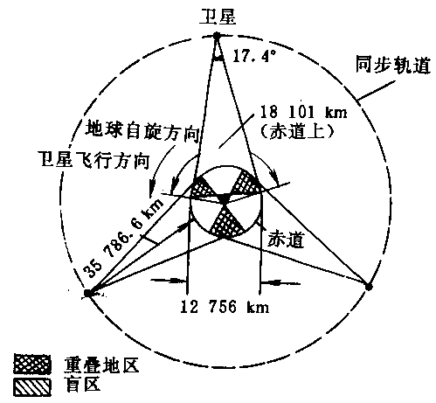
3. 静止卫星配置
图1-2 静止卫星配置的几何关系

Slide 6
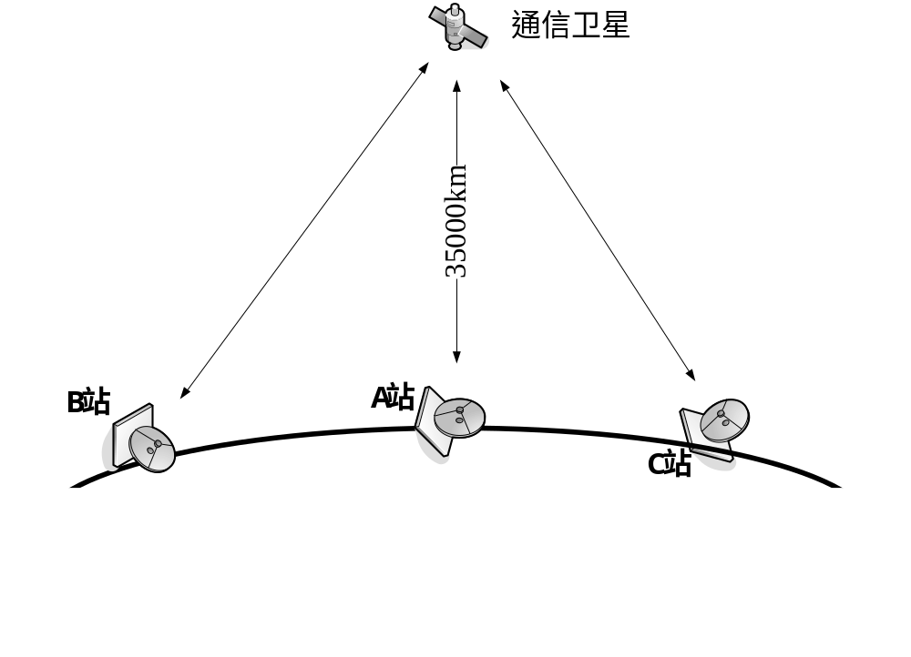
1.1.2 卫星通信的特点
卫星通信与其它通信手段相比的特点：
通信距离远，且费用与通信距离无关。(最大通信距离18000km）
覆盖面积大，可进行多址通信。
通信频带宽，传输容量大。
机动灵活。
通信线路稳定可靠，传输质量高。
利用静止卫星通信也还存在一些缺点和问题：
静止卫星的发射与控制技术比较复杂。
要求卫星高度稳定、可靠，精确定位，高增益天线，大功率发射机，低噪声接收设备，高效调制解调器
地球高纬度地区通信效果不好，并且两极地区为通信盲区。
存在日凌中断和星蚀现象。
电波的传播时延较大和存在回波干扰
单跳时延0.27秒

Slide 7
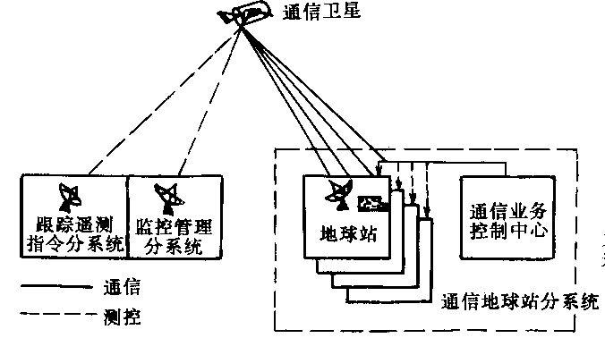
1.1.3卫星通信系统的组成
通信卫星
通信地球站分系统
跟踪遥测及指令分系统：对卫星进行跟踪测量，对其姿态、位置进行监控
监控管理分系统：对通信性能及参数进行监测和管理

Slide 8
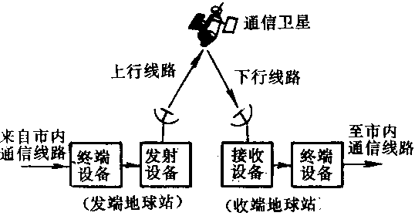
卫星通信线路组成

Slide 9
1.1.4 卫星通信的历史
1945年，英国空军雷达军官阿瑟.克拉克在《无线电世界》杂志上发表了《地球外的中继站》一文。
第一阶段：1954～1964 实验阶段
A 无源通信卫星：美国 月球 无源气球卫星 铜针等，电视 电话，效果不好。
B 有源通信卫星：
  低轨延迟式试验通信卫星 1958.12 成功工作了12天，蓄电池耗尽，停止工作。
  中、高试验通信卫星 1962.6 电星 上行6GHz/下行4GHz。
  同步卫星：1963～1964，美国，三颗“辛康姆”卫星（休斯空间通信公司制造）。
    第一颗未能进入预定轨道。
    第二颗送入周期为24小时的倾斜轨道。
    第三颗进入静止同步轨道。
    1964年秋向美国转播了东京奥运会实况。
第二阶段：1965～至今 实用与提高
1965.4 西方国家财团组成 国际卫星通信组织 （IS），将IS－1（原名晨鸟）射入同步轨道，正式承担国际通信业务。
发射了各种实用通信卫星，容量、功率不断提高，轨道有降低的趋势
国际通信卫星组织为福特宇航公司总承包的第五代国际通信卫星项目花费了6.5亿美元。国际通信卫星组织每年从使用这些卫星的电话公司可以收入6.5亿美元，而这些电话公司每年可以从利用这些卫星提供通信服务中收入65亿美元（70年代）。
Notes:
发展

Slide 10
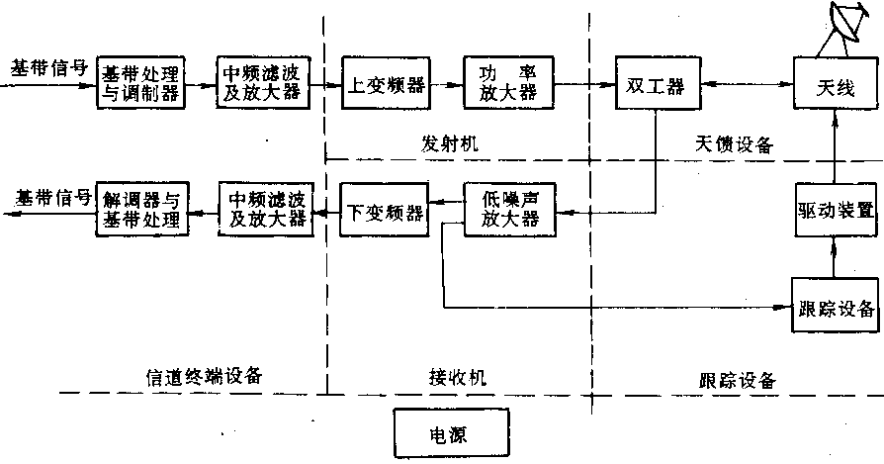
1.2 卫星通信地球站
1.2.1 地球站的组成

Slide 11
1. 信道终端设备
基带处理与调制器
解调器与基带处理
中频滤波器
中频放大器
2. 接收机
上变频器
下变频器
功率放大器
低噪声放大器
3. 天馈系统
双工器
天线
4. 跟踪设备
驱动设备
跟踪设备

Slide 12
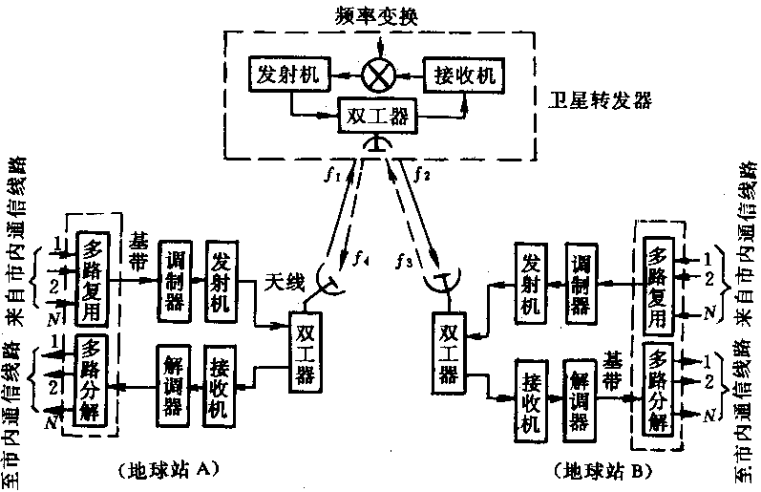
1.2.2 基本工作原理
以（FDM/FM/FDMA）为例

Slide 13
卫星通信工作过程
经市内通信线路送来的电话信号，在地球站A的终端设备内进行多路复用（FDM或TDM），成为多路电话的基带信号，在调制器（数字的或模拟的）中对中频载波进行调制，然后经上变频器变换为微波频率f1的射频信号，再经功率放大器，双工器和天线发向卫星。这一信号经过大气层和宇宙空间，信号强度将受到很大的衰减，并引入一定的噪声，最后到达卫星。在卫星转发器中，首先将载波频率f1的上行信号经低噪声接收机进行放大，并变换为载波频率较低的下行频率f2的信号，再经功率放大，由天线发向收端地球站。
由卫星转发器发向地球站的载波频率f2的信号，同样要经过宇宙空间和大气层，也要受到很大的衰减，最后到达收端地球站B。由于卫星发射功率较小，天线增益较低，所以收端地球站必须用增益很高的天线和噪声非常低的接收机才能进行正常接收。收端地球站B收到的信号经双工器和接收机首先将载波频率f2的信号变换为中频信号并进行放大，然后经解调器进行解调，恢复为基带信号。最后利用多路复用设备进行分路，并经市内通信线路，送到用户终端。这样就完成了单向的通信过程。
由B站向A站传送多路电话信号时，与上述过程类似。不同的是B站的上行频率用另一频率f3，而f3≠f1,下行频率用f4（f4≠f3）,以免上，下行信号相互干扰。

Slide 14
1.3 卫星及其转发器
1.3.1 卫星
1 运动轨道
低轨道卫星：卫星高度h<5000km, 周期约为2～4h;
如：铱星、全球星
中高度卫星：5000＜h＜20 000km，周期约为4～12h;
如：GPS导航卫星
高轨道卫星：h>20 000 km，周期〉12h。
如：一般的通信卫星、电视转播、直播卫星
2. 卫星的摄动
现象：
由于地球结构的不均匀和太阳、月亮引力的影响等，将使卫星轨道参数随时变化，
不断偏离由多普勒法则所确定的理想轨道，产生一定的漂移，这种现象称为摄动。
原因：
太阳地球对卫星的影响。（静止卫星：太阳＝1/37地球引力，月球＝1/6800地球引力
地球引力场不均匀。
地球大气阻力。
太阳辐射压力。

Slide 15
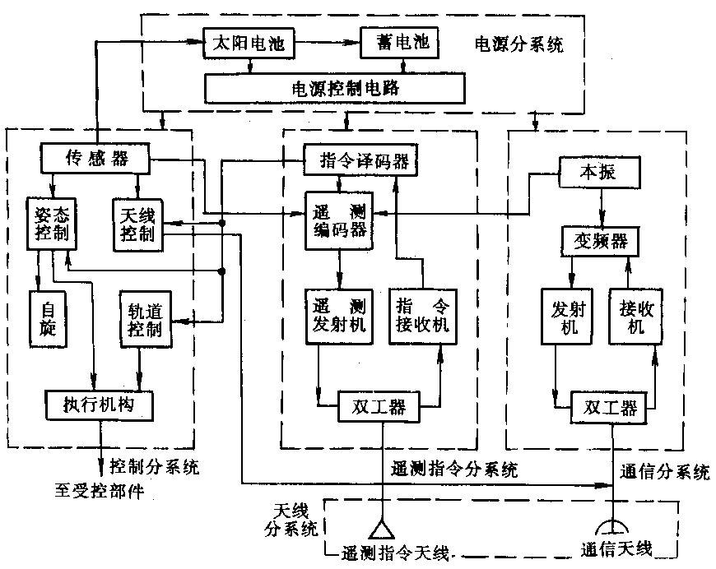
3. 通信卫星组成

Slide 16
2 通信卫星组成
天线系统
转发器
遥测指令系统
控制分系统
电源分系统
3 天线分系统
遥测，遥控用天线
类型： 全向
频段：高频，甚高频
形状：鞭状，螺旋
通信业务
类型： 定向天线，全球波束，区域波束，点波束天线
频段：c波段，Ku波段，等
形状：喇叭型
特点：具有自旋稳定措施，使得天线指向通信方向

Slide 17
4 通信分系统
本质：转发器，宽频带收，发信机，
是本书重点研究对象
5 遥测与指令系统
功能：遥测与遥控功能
组成：指令译码器，
遥测编码器
遥测发射机
指令接收机。
工作原理：参阅图1-7

Slide 18
6 控制分系统
功能：卫星的姿态和位置控制
组成： 传感器
姿态控制
天线控制
轨道控制
执行机构
工作原理：参阅图1-7
7 供电系统
功能：为星载分系统电源供给提供电力供应
组成： 太阳能电池
蓄电池
电源控制电路

Slide 19

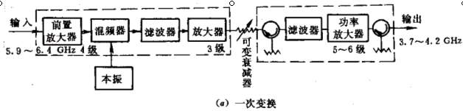
1.3.2 卫星转发器
透明转发器
处理转发器
1 一次变换转发器
工作原理：
转发器特点：
属于微波转发器
射频带宽宽，允许多载波工作
输入/输出具有良好线性
适合容量较大场合

Slide 20
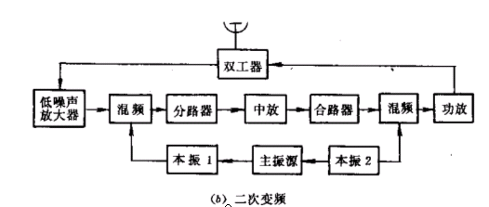

2 二次变换转发器
工作原理：
转发器特点：
中频增益高，
转发增益高，
中频带宽窄
适应容量较小场合

Slide 21

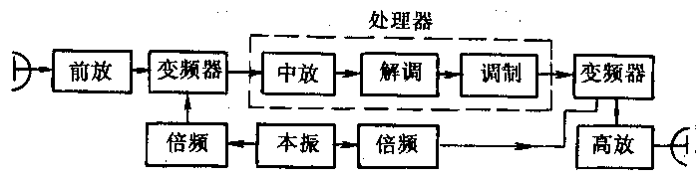
3 处理转发器
工作原理：
转发器特点：
消除噪声积累
较少转发器发射功率
上行和下行采用不同调制方式
星上处理复杂

Slide 22
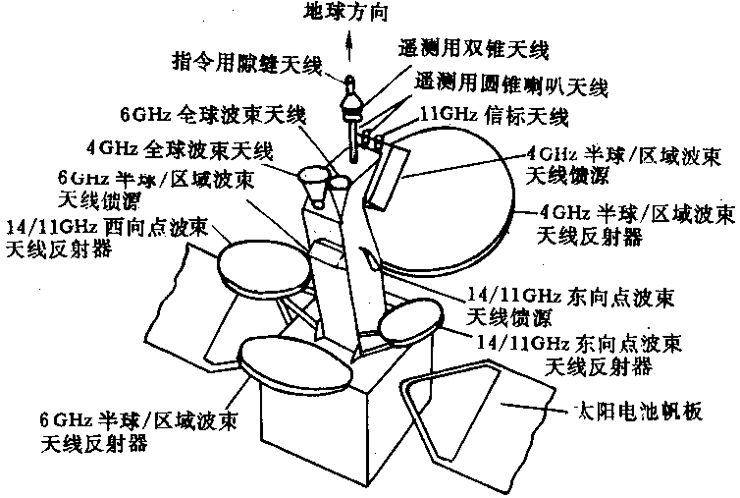
1.3.3 通信卫星举例（IS-V）卫星
1. IS-V 通信卫星总体结构

Slide 23
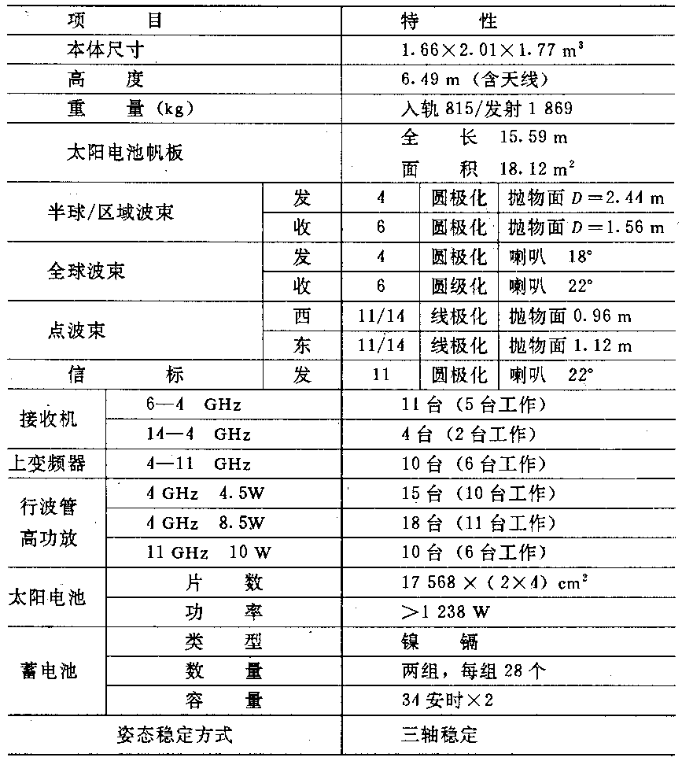
2. IS-V 通信卫星主要特点

Slide 24
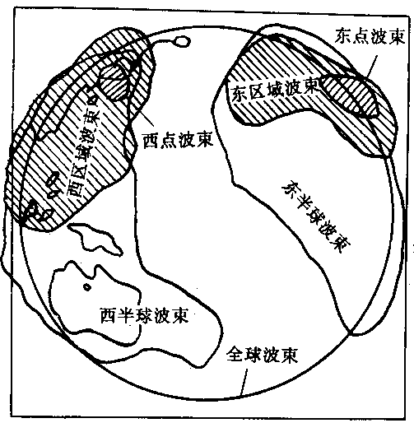
3. IS-V 通信卫星天线波束配置

Slide 25
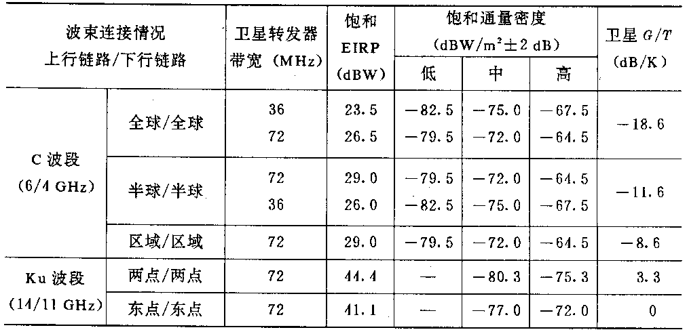
4. IS-V 通信卫星的主要技术指标

Slide 26
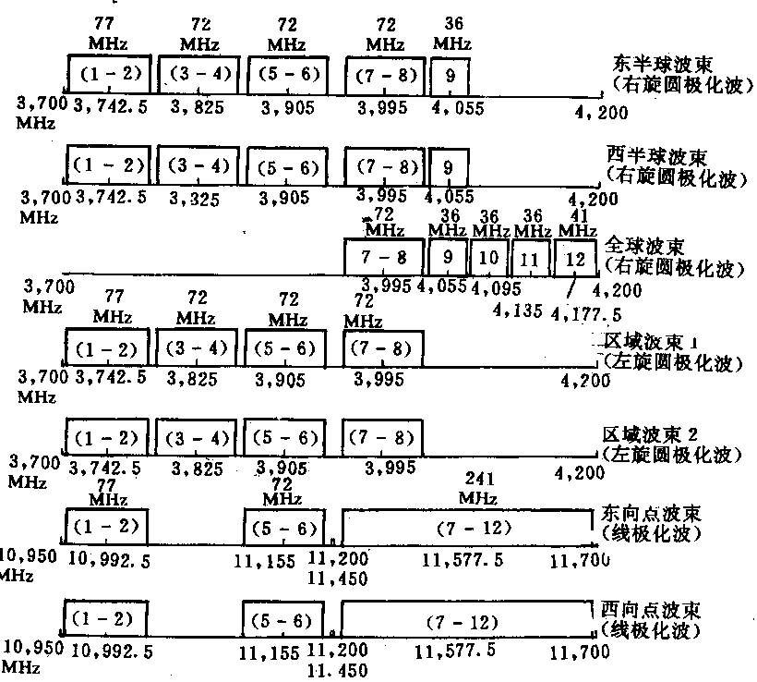
5. IS-V卫星转发器的频道配置

Slide 27
1.4 卫星通信的工作频段
1. 卫星通信系统工作频段选择
确定工作频段时需要考虑以下因素：
电波传播衰耗
选定工作频段干扰噪声小
避免与地面线路相互干扰
2. 电波传输衰耗

Slide 28
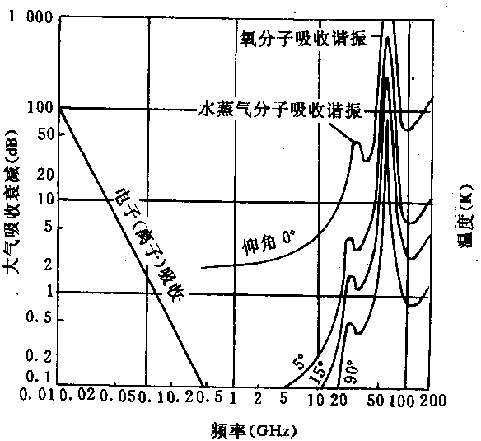
大气中自由电子、离子、氧和水气分子 对电波的吸收衰减

Slide 29
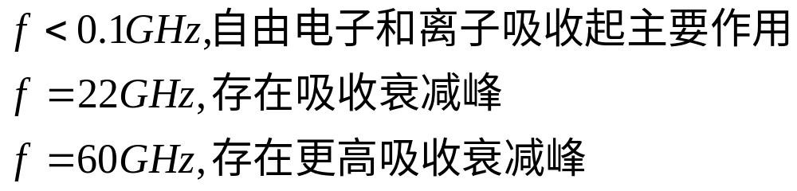
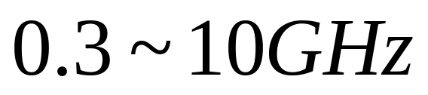

Slide 30
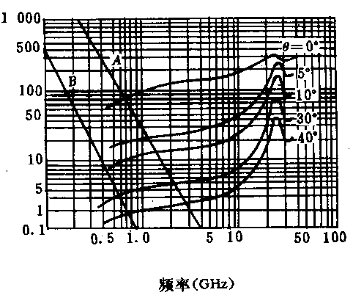
2. 宇宙及大气噪声与频率的关系
宇宙噪声
大气噪声

Slide 31
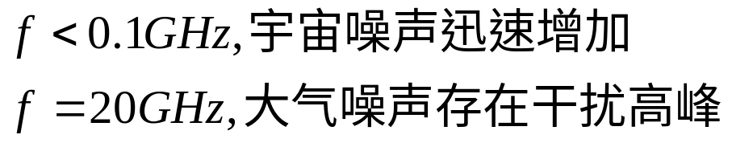
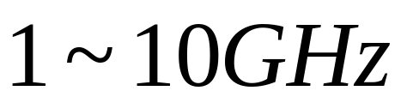
3. 卫星系统工作频段
UHF: 400/200MHz
L波段：1.6/1.5GHz
C波段：6/4GHz
X波段：8/7GHz
无线电窗口：0.3GHz～10GHz
Ku波段：14/11GHz、14/12GHz
Ka波段：30/20GHz
半透明无线电窗口：30GHz附近

Slide 32
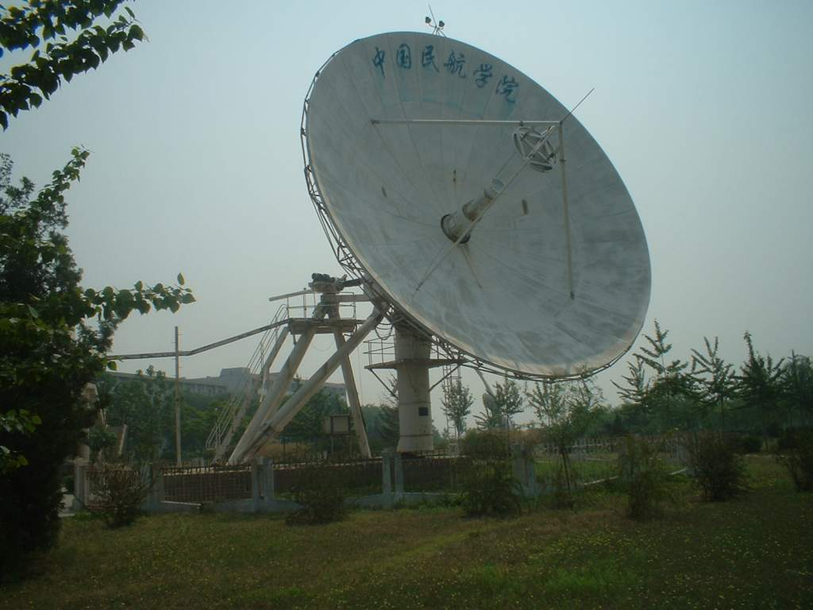
13米卡塞格伦天线
返回

Slide 33
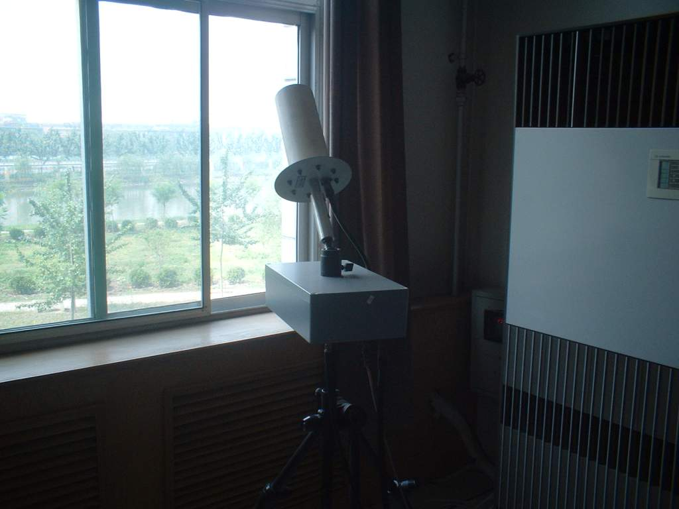
L波段卫星天线
返回

Slide 34
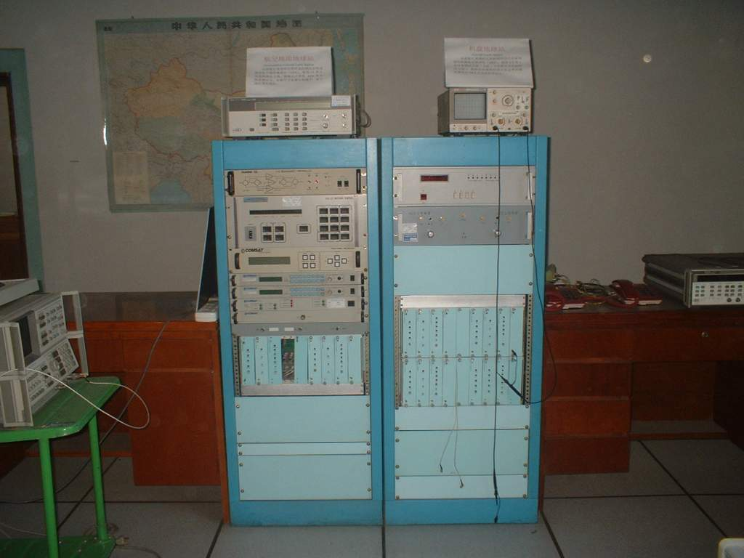
Inmarsat卫星通信地球站电子设备（AES、GES单收）
返回

Slide 35
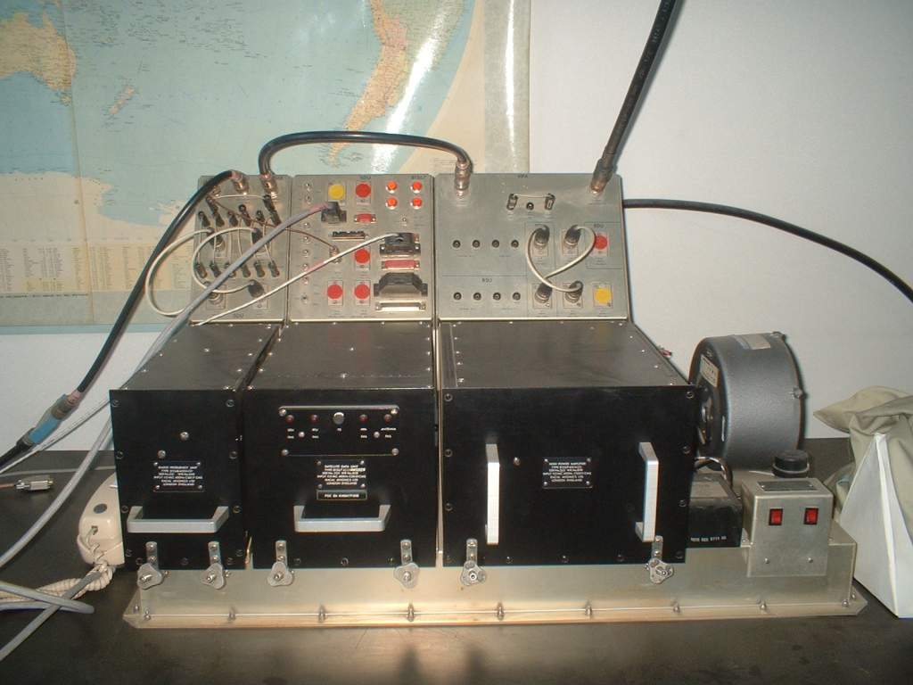
Inmarsat卫星通信地球站电子设备（AES）
返回

